Slide 1
OPISY RZEŹB
Roksana Siwik
Klasa 6 A

Slide 2
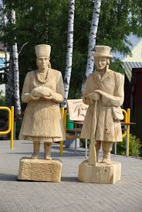
Autorem tej rzeźby jest Józef Bacławski z miejscowości Łyse. Rzeźba powstała w 2011 roku i znajduje się w Gminnym Ośrodku Kultury w Turośli.

Slide 3
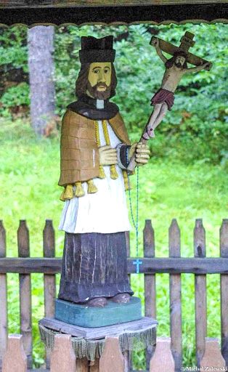
W miejscowości Łacha stoi brogowa kapliczka chroniąca ludową rzeźbę św. Jana Napeomucena. Autorem tej rzeźby jest Andrzej Kaczyński. Rzeźba powstała pod koniec XIX w.

Slide 4
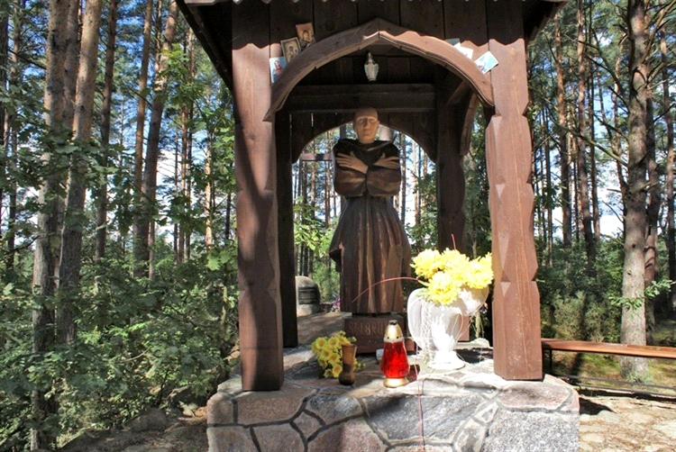
Rzeźba św. Brunona znajduje się w miejscowości Kozioł. Postać wyrzeźbił Bernard Ferenc w 2007 roku.

Slide 5
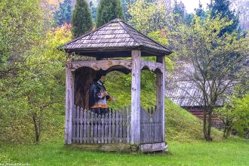
W Nowogrodzie w powiacie łomżyńskim znajduję się kapliczka brogowa z rzeźbą św. Jana Nepomucena. Powstała w drugiej połowie XVIII wieku.

